Slide 2
REUNION D’INFORMATION ECHANGES INTERNATIONAUX
Mobilités 2021-2022

Slide 3
Introduction – mise au point
Vocabulaire: « Mobilité étudiante » « études intégrées »
« sortante /outgoing »:
Erasmus+, ISEP, BCI… accords bilatéraux
(frais, diplôme, démarches, aides..)
CITHEME
L3 pour départs M1 sem7
sauf MEH et ITM (départs respectivement sem8 et sem9)
Notes:
L3 (ex-BTS ou non?)
+ M1 (nouveaux, anciens ou que outgoing prévus?): sauf ITM
Départ au semestre prochain (printemps)

Slide 4
POURQUOI Partir?
langues (anglais / allemand / espagnol / italien / autre…)
Niveau requis
Étudier le sujet / autrement (ce sujet, pédagogie… )
Expérience (pas des vacances!)
→ construire un parcours

Slide 5
Le volet international de votre parcours
Capacité à collaborer en contexte international (multiculturel et multilingue)
Connaissances et compétences transversales:
linguistiques, interculturelles, pratiques, académiques, professionnelles
A travers des expériences en France et à l’étranger

Slide 6
Construire votre projet et candidater
Réfléchir sur vos objectifs
Vous renseigner
Visiter les sites web des universités partenaires
Echanger sur vos projets avec les enseignants responsables avant le rendu des candidatures + les étudiants IAE revenus de ces mobilités
Préparer le dossier de candidature en ligne
Respecter - le dépt, le niveau L3/M1 et niveau de langue requis (voir tableau)
Indiquer vos universités de préférences.
Bien expliquer votre projet – dans la lettre de motivation
Inclure dans la candidature vos justificatifs de niveau de langue (SELF ou autres)
Veiller à ce que le dossier soit complet et soigné
Déposer le dossier en ligne au plus tard le 15 janvier 2021 à 12h

Slide 7
Où partir?
https://www.iae.univ-smb.fr/international/ou-partir-en-mobilite/centre-international-de-tourisme-hotellerie-et-management-des

Slide 8
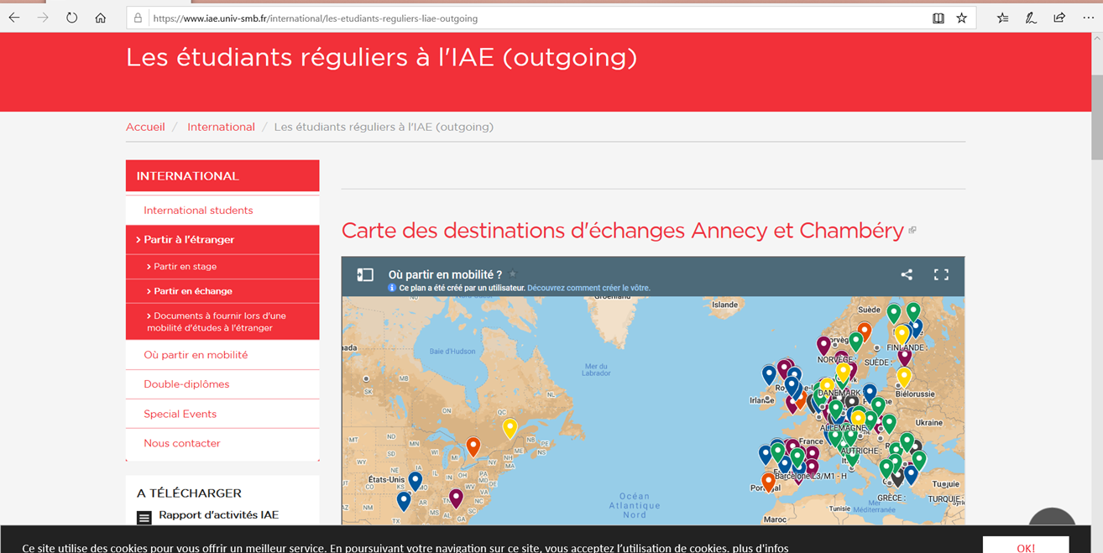
SITE INTERNET

Slide 9
Interlocuteurs à l’IAE
Responsables pédagogiques
Responsables d’échanges: professeurs de langues
À rencontrer avant de déposer votre dossier de candidature
Florence.Besson-Reynaud@univ-smb.fr
Gretchen.Pascalis@univ-smb.fr
Nolwenn.Leliboux@univ-smb.fr (échanges hispanophones)
Coordination administrative RI IAE
Camille Ravet, responsable du service des Relations Internationales
Marta Borchio coordinatrice intern IAE Chambéry
international-chy.iae@univ-savoie.fr

Slide 10
Université Savoie Mont Blanc
Services administratifs centraux (rue Marcoz)
Direction des Relations Internationales (DRI)
Composante:
IAE

Slide 11
Interlocuteurs démarches administratives
BUREAU RI de l’IAE
Réunions d’informations
Procédure de Candidature
Centralisation des candidatures
Jury et sélection
informations générales
Suivi pendant votre séjour dans l’université d’accueil
DRI
- Ouverture du logiciel Move On pour les candidatures à une bourse dans le cadre d’un départ à l’étranger.
BOURSES (Erasmus+, Région, AMI)
attribution gestion et toute information relative au paiement de l’acompte et du solde.
- contrats d’études, des contrats étudiants, des attestations de présence/départ: documents nécessaires à l’obtention de la bourse.

Slide 12
à la Direction des Relations Internationales (DRI) USMB
Mathilde D’Harcourt
mobilite-iae.dri@univ-smb.fr
DRI 27 rue Marcoz
B.P.1104 73011 Chambéry Cedex
La DRI gère :
L’attribution des bourses (Erasmus+, Région, AMI) ainsi que leur gestion.
L’ouverture du logiciel Move On pour les candidatures à une bourse dans le cadre d’un départ à l’étranger.
La centralisation des contrats d’études, des contrats de mobilité, des attestations de présence.

Slide 13
Timeline
26/11
Réunion d’information
15/01
12h
dépôt de la candidature en ligne
A partir du 25/01: Jurys
Courant février 2021: Inscription sur Moveon APRES avoir été sélectionné
05/02 : délais de retour du coupon réponse par l’étudiant
01/02 : annonce des résultats
Courant février/mars/avril NOMINATION auprès de l’université d’accueil (selon indications du partenaire)
Réunion spécifique pour le Contrat d’études
Courant février/mars/avril INSCRIPTION auprès de l’université d’accueil (selon indications du partenaire
26/11 – 15/01 renseignements à prendre sur les universités partenaires : rencontres responsables échanges et étudiants

Slide 14
ATTENTION !
Bien attendre l’acceptation de votre candidature par le partenaire et ensuite l’acceptation pour un visa (si nécessaire)
avant
d’entreprendre les démarches telles que l’achat de billet de transport, réservation de logement, etc.

Slide 15
PROCEDURE
Demande de bourses
Inscription sur moveon APRES avoir été sélectionné
Inscription auprès de l’université d’accueil
Selon les indications reçues du partenaire
Contrat d’études à rendre selon indications données par le bureau des RI

Slide 16
LE CONTRAT D’ETUDE ou LEARNING AGREEMENT
Le learning agreement est un contrat entre vous, l’Université Savoie Mont Blanc et l’université d’accueil.
Il permet de valider vos ECTS (30 au semestre et 60 à l’année) et de justifier votre formation à l’étranger pour le paiement des bourses.
Il doit être signé par vous, le responsable d’échange ou de département et le responsable d’échange de l’université d’accueil

Slide 17
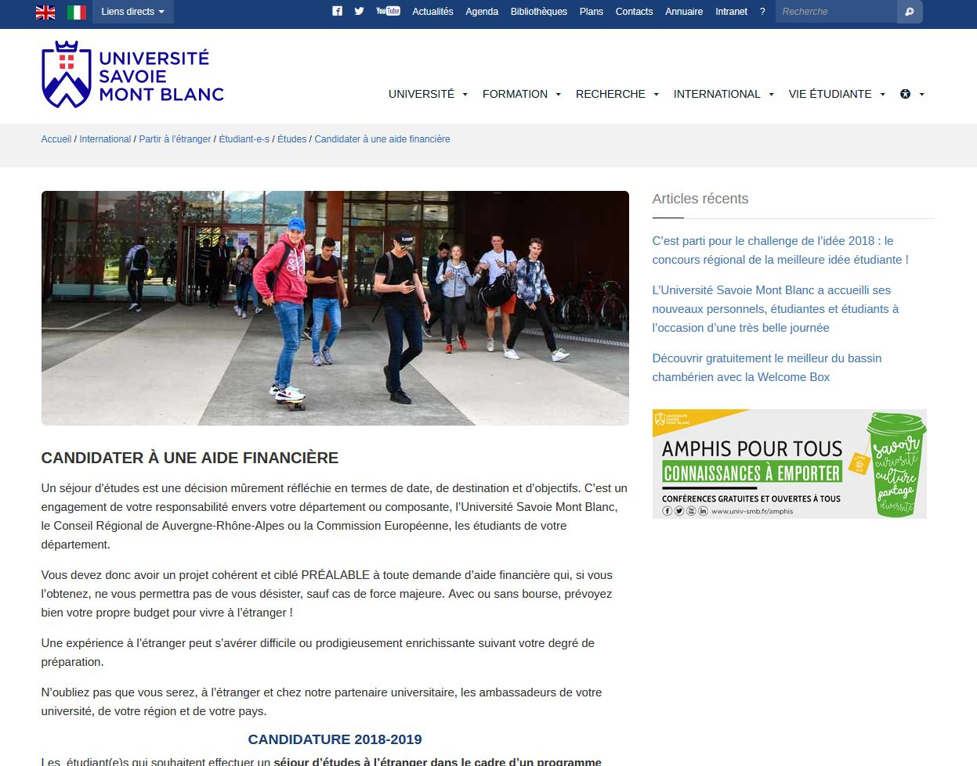
LES FINANCEMENTS
Consulter le site web de l’USMB
https://www.univ-smb.fr/international/partir-a-letranger/etudiant-e-s/etudes/candidater-a-une-aide-financiere/

Slide 18
TEST DE LANGUE
Le test de langue est obligatoire pour tous les étudiants CANDIDATS à une mobilité internationale
Procédure DIALANG pour :
allemand envoyée par mail à tous les candidats concernés
anglais Instructions ici

Slide 19
Interlocuteurs à l’IAE
Coordination administrative
RI IAE
Camille Ravet,
responsable Relations Internationales IAE Chambéry
Marta Borchio coordinatrice internationale IAE Chambéry
international-chy.iae@univ-savoie.fr

